Slide 1
Data Science com R - II
Primeira Parte
Pedro Sousa e João Lopes
Setembro 2024

Slide 2
Programa
«

Slide 3
Programa
«
Transformação dos dados
Exploração dos dados
Modelação
Relatórios e apresentações
Comunicação

Slide 4
Programa
«
Transformação dos dados
Vetores numéricos
Fatores
Vetores lógicos
Exploração dos dados
Variação
Valores em falta
Covariação
Padrões e Modelos
Modelação
Construir modelo simples
Construir modelo com workflow()
Construir vários modelos com workflow()

Slide 5
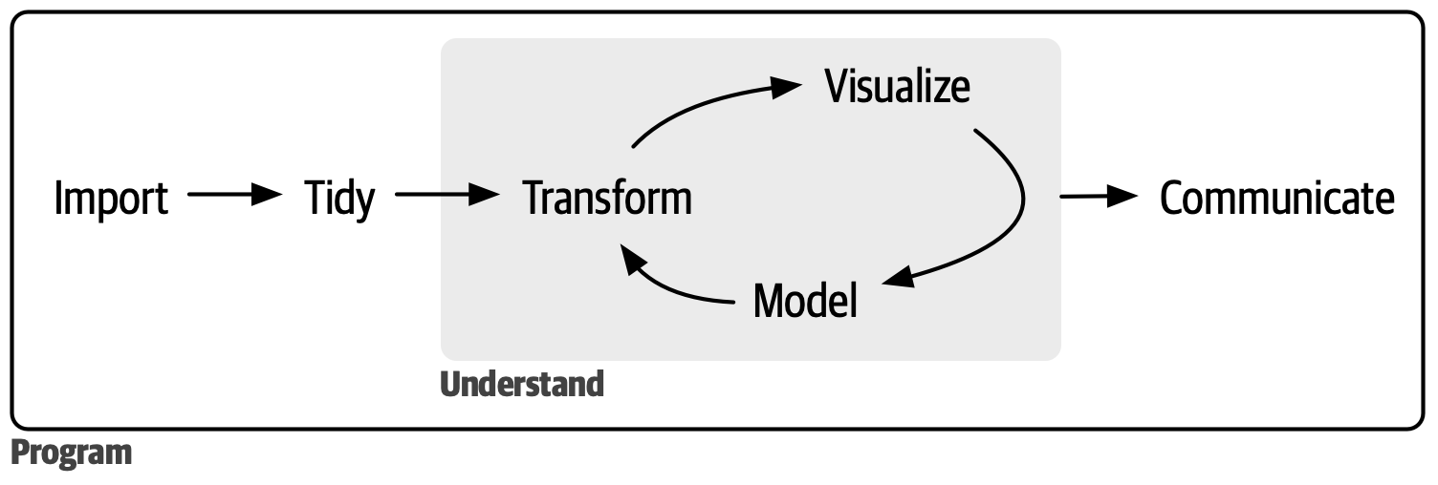
Recapitulação
«
» Esquema geral
H. Wickham M. Çetinkaya-Rundel & G. Grolemund (2023)

Slide 6
Dia 1 - Transformação
«

Slide 7
Dia 1 - Transformação
«
Vetores numéricos
Contagens (c/ exercícios)
Transformações numéricas (c/ exercícios)
Transformações genéricas (c/ exercícios)
Estatísticas descritivas (c/ exercícios)
Fatores
Operações básicas
Base de dados gss_cat (c/ exercícios)
Alterar ordem dos fatores (c/exercícios)
Alterar os fatores (c/ exercícios)
Vetores lógicos
Comparações (c/ exercícios)
Álgebra booleana (c/ exercícios)
Sumarização (c/ exercícios)
Transformações condicionais (c/ exercícios)
09:30 - 11:30 e 11:45 - 12:30
14:00 - 15:00
15:15 - 17:00

Slide 8
Recapitulação
«
» Pacote dplyer
filter() Selecionar linhas (i.e. observações);
arrange() Ordenar linhas (i.e. observações);
select() Selecionar colunas (i.e. variáveis);
mutate() Criar novas colunas (i.e. variáveis);
summarize() Calcular estatísticas descritivas.
group_by() Criar grupos de observações para manipulação.
https://dplyr.tidyverse.org/reference/index.html
https://rstudio.github.io/cheatsheets/html/data-transformation.html

Slide 9
Recapitulação
«
» Pacote dplyer
library("tidyverse")
?diamonds
diamonds |> #use data "diamonds"
select(price, carat, cut) |> #select "price", "carat" and "cut"
filter(carat < 3) |> #filter for smaller diamonds
mutate(lprice = log10(price)) |> #create variable "lprice"
group_by(cut) |> #group by "cut"
sumarize(
mean_price = mean(price) #calculate mean of "lprice"
mean_price = mean(carat) #calculate mean of "carat"
) |>
arrange(desc(mean_price)) #arrange by "mean_lprice"

Slide 10
Recapitulação
«
» Pacote dplyer
# A tibble: 5 × 3
cut mean_lprice mean_carat
<ord> <dbl> <dbl>
1 Fair 3.51 1.03
2 Premium 3.45 0.889
3 Good 3.41 0.847
4 Very Good 3.39 0.806
5 Ideal 3.32 0.702

Slide 11
Dia 2 - Exploração
«

Slide 12
Dia 2 - Exploração
«
Variação
Valores típicos (c/ exercícios)
Valores invulgares
Valores em falta
Explícitos (c/ exercícios)
Implícitos (c/ exercícios)
Fatores e grupos vazios
Covariação
Uma categórica e uma numérica (c/ exercícios)
Duas categóricas (c/ exercícios)
Duas numéricas (c/ exercícios)
Padrões e modelos
09:30 - 11:30
11:45 - 12:30
14:00 - 16:00
16:15 - 17:00

Slide 13
Recapitulação
«
» Pacote ggplot2
Data;
Aesthetic mapping (aes);
Geometric object (geom);
Statistical transformation (stat);
Scale;
Themes.
https://ggplot2.tidyverse.org/reference/index.html
https://rstudio.github.io/cheatsheets/html/data-visualization.html

Slide 14
Recapitulação
«
» Pacote ggplot2
set.seed(1984)
diamonds |> #use data "diamonds“
filter(carat < 3) |> #filter for smaller diamonds
slice_sample(n = 500, by = cut) |> #sample for 500 obs per "cut"
ggplot(aes(x = carat, y = price, color = cut)) + #aesthetics mapping
geom_point(alpha = 0.1, size = 1) + #geometric object
stat_smooth( #statistical transformation
method = "lm",
formula = "y ~ x + I(x^2) + I(x^3)",
se = FALSE) +
scale_x_continuous(trans = "log10") + #scale for x-axis
scale_y_continuous(trans = "log10") + #scale for y-axis
labs(x = "Weight", y = "Price", color = "Cut") + #scale for labels
theme_minimal() #change theme

Slide 15
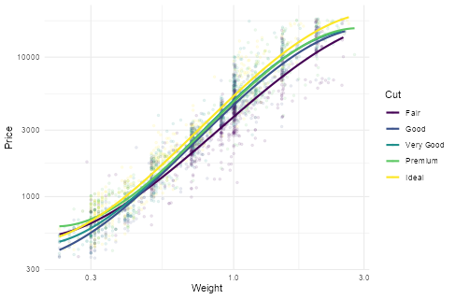
Recapitulação
«
» Pacote ggplot2

Slide 16
Dia 3 - Modelação
«

Slide 17
Dia 3 - Modelação
«
Construir modelo simples
Explorar dados
Ajustar modelo
Usar modelo para previsão
Construir modelo com workflow
Explorar dados
Dividir dados
Criar workflow
Ajustar modelo
Avaliar modelo
Construir vários modelos com workflow
Explorar dados
Dividir dados
Criar workflow e ajustar modelo 1
Criar workflow e ajustar modelo 2
Avaliar o melhor modelo
09:30 - 11:00
11:15 - 12:30
14:00 - 15:00 e 15:15 - 17:00

Slide 18
Recapitulação
«
» Pacote stats: funções lm() e summary()
Data;
Formula (e.g. formula());
Fit model (eg. lm(), glm(), aov(), …);
Extract parametes (eg. residuals(), predicted(), coef(), …);
Testing assumptions (eg. plot(), …);
Evaluate model (eg. summary(), AIC(), logLik(), …).
https://www.datacamp.com/tutorial/linear-regression-R
https://rpubs.com/abigailpayne/743827

Slide 19
Recapitulação
«
» Pacote stats: funções lm() e summary()
diamonds2 <- diamonds |> #use data "diamonds"
filter(
(x > 0) & (y > 0 & y < 20) & (z > 0 & z < 10), #filter out outliers
carat < 3) |> #filter in smaller diamonds
slice_sample(n = 1000) |> #sample for 1000 observations
select(price, carat, cut) |> #select "price", "carat" and "cut"
mutate(
lprice = log10(price), #create variable "lprice"
lcarat = log10(carat), #create variable "lprice"
fct_cut = factor(cut, ordered = FALSE)) #make variable "cut" into factor
mod1 <- formula("lprice ~ lcarat + fct_cut") #specify model
res1 <- lm(mod1, data = diamonds2) #fit model to data
summary(res1) #get summary

Slide 20
Recapitulação
«
» Pacote stats: funções lm() e summary()
Residuals:
Min 1Q Median 3Q Max
-0.33696 -0.06961 0.00255 0.07358 0.36898
Coefficients:
Estimate Std. Error t value Pr(>|t|)
(Intercept) 3.56450 0.02020 176.449 < 2e-16 ***
lcarat 1.70134 0.01384 122.938 < 2e-16 ***
fct_cutGood 0.07818 0.02347 3.331 0.000896 ***
fct_cutVery Good 0.09259 0.02164 4.279 2.06e-05 ***
fct_cutPremium 0.08857 0.02144 4.131 3.91e-05 ***
fct_cutIdeal 0.12437 0.02111 5.891 5.24e-09 ***
Multiple R-squared: 0.9396, Adjusted R-squared: 0.9393
F-statistic: 3093 on 5 and 994 DF, p-value: < 2.2e-16

Slide 21
Recapitulação
«
» Pacote performance
MLR.1 O modelo é linear nos parâmetros;
MLR.2 Amostra aleatória (e.g. não há outliers, valores omissos aleatórios);
MLR.3 Não há multicolinearidade entre preditores;
MLR.4 Erro com valor esperado zero dado qualquer valor dos preditores;
MLR.5 Erro com variância constante dado qualquer valor dos preditores;
MLR.6 Erro é independente dos preditores e tem distribuição normal.
Wooldridge J, Introductory Econometrics: A Modern Approach, 7 ed. Thomson

Slide 22
Recapitulação
«
» Pacote performance
library("performance")
check_model(res1, check = c(
#MLR.1 The population model is linear in the parameters
"linearity",
#MLR.3 Random sample (e.g. no outliers, missing at random)
"vif",
#MLR.5 The error has constant variance given any values of the parameters
"homogeneity",
#MLR.6 The error is independent of the predictors and is normally distributed
"qq"
))

Slide 23
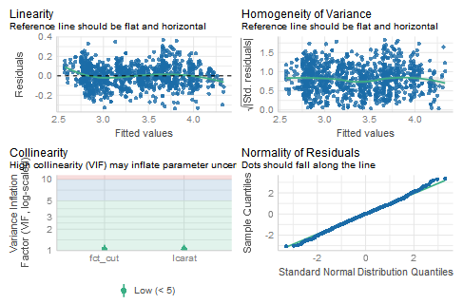
Recapitulação
«
» Pacote performance

Slide 24
Avaliação de modelos
«
» Visão Geral
Fase Treino
Fase Aplicação
Generalização
Novos
dados
Modelos
√
Conhecimento
Dados

Slide 25
Avaliação de modelos
«
» Visão Geral
Fase Treino
Fase Teste
Fase Aplicação
Generalização
Avaliação
Novos
dados
Modelos
√
√
3/4
Conhecimento
treino
1/4
Dados
teste
20

Slide 26
Avaliação de modelos
«
» Visão Geral
Fase Treino
Fase Validação
Fase Teste
Fase Aplicação
Generalização
Escolha
do Modelo
Avaliação
Novos
dados
Modelos
√
√
2/4
Conhecimento
treino
1/4
1/4
validação
Dados
teste

Slide 27
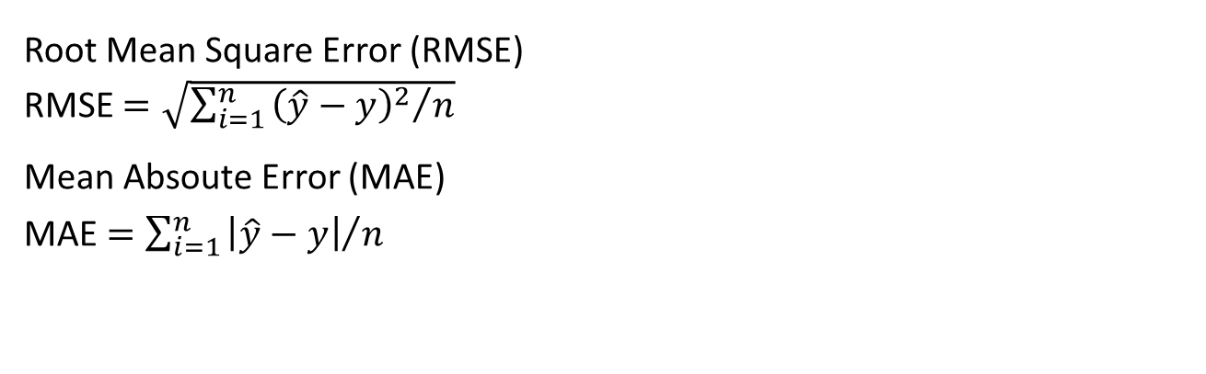
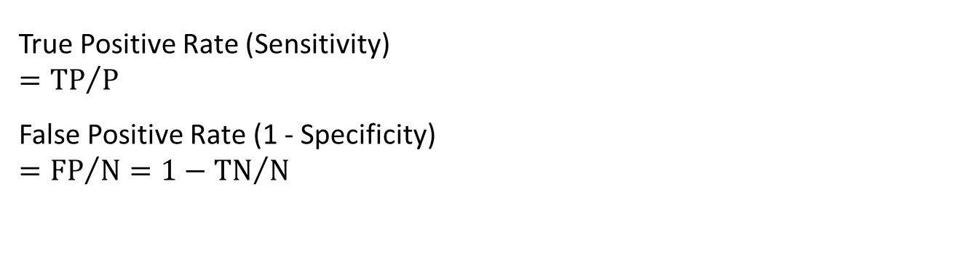
Avaliação de modelos
«
» Métricas: variável categórica (binária)
 | Predicted
Real | Positive | Negative
Positive | True P. | False N. | P.
Negative | False P. | True N. | N.
True Positive Rate (Sensitivity)
$$={\text{TP}}/{\text{P}}$$
False Positive Rate (1 - Specificity)
$$={\text{FP}}/{\text{N}}=1−{\text{TN}}/{\text{N}}$$
» Métricas: variável contínua
Root Mean Square Error (RMSE)
RMSE $=\sqrt{\sum_{i=1}^{n}{{{\left(\hat{y}−y\right)}^{2}}/n}}$
Mean Absoute Error (MAE)
MAE $=\sum_{i=1}^{n}{{\left|\hat{y}−y\right|}/n}$

Slide 28
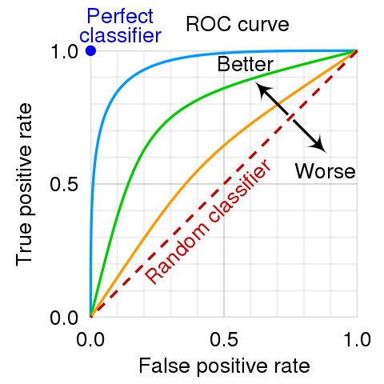
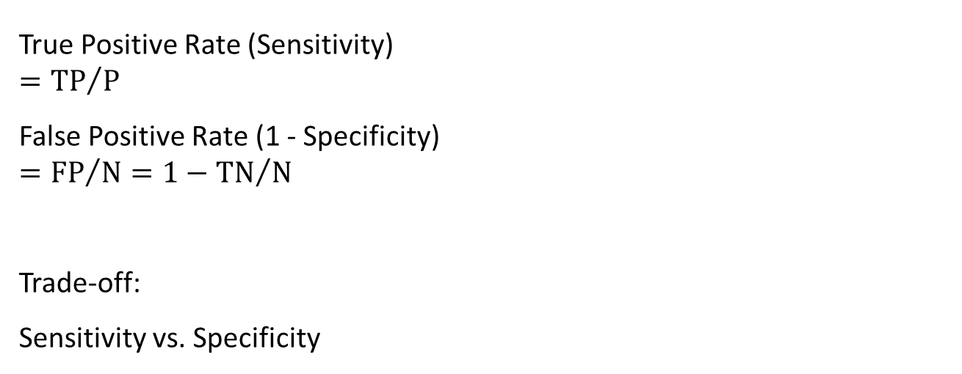
Avaliação de modelos
«
» Curva de ROC (Receiver Operating Characteristics)
True Positive Rate (Sensitivity)
$$={\text{TP}}/{\text{P}}$$
False Positive Rate (1 - Specificity)
$$={\text{FP}}/{\text{N}}=1−{\text{TN}}/{\text{N}}$$
Trade-off:
Sensitivity vs. Specificity
M. Thoma (2018)

Slide 29
Informações finais
«

Slide 30
Informações finais
«
» Gestão de projectos
Estrutura de pastas;
Ficheiro README (e nomeação de ficheiros).

Slide 31
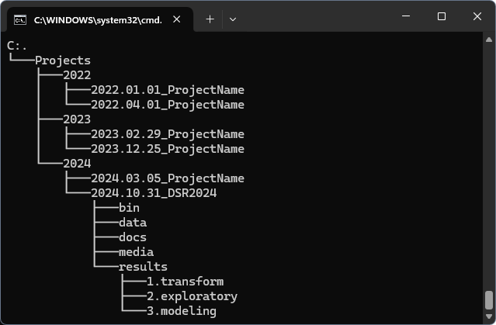
Informações finais
«
» Estrutura de pastas

Slide 32
Informações finais
«
» Ficheiro README
#autor: Joao Sollari Lopes
#local: INE, Lisboa
#criado: 30.10.2023
#modificado: 06.05.2024
+bin
|0.examples.r #exemplos para recapitulacao
|0.install_packages.r #instalar pacotes necessarios
|1.transform.r #transformacao de dados
|2.exploration.r #exploração de dados
|3.modelling.r #modelacao de dados
+docs
|DSR-II2024_program.pdf #programa
|DSR-II2024_slides.pdf #slides [versao final]
|DSR-II2024_slides_20230807.pptx #slides [v2023-08-07]
|DSR-II2024_slides_20240430.pptx #slides [v2024-04-30]
+results
+1.tranform #resultados de "1.transform.r"
+2.exploration #resultados de "2.exploration.r"
+3.modelling #resultados de "3.modelling.r"
README.txt #Este ficheiro

Slide 33
Informações finais
«
» Comunidade R
https://www.r-project.org/
https://www.tidyverse.org/
https://www.tidymodels.org/
https://education.rstudio.com/learn/
https://www.r-project.org/help.html
https://hour.ine.pt/

Slide 34
Informações finais
«
» Bibliografia
» Wickham H & Grolemund G (2017) R for Data Science. O’Reilly Media Inc., Sevastopol.
URL: https://r4ds.had.co.nz/
» Wickham H, Çetinkaya-Rundel M & Grolemund G (2023) R for Data Science. O’Reilly Media Inc., Sevastopol. O’Reilly Media Inc., Sevastopol.
URL: https://r4ds.hadley.nz/

